Slide 1
Daily.dev Challenge
Truong Hoai Nam

Slide 2
1
Use Cases
Agenda
2
Component analysis
3
Database

Slide 3
Use Cases

Slide 4
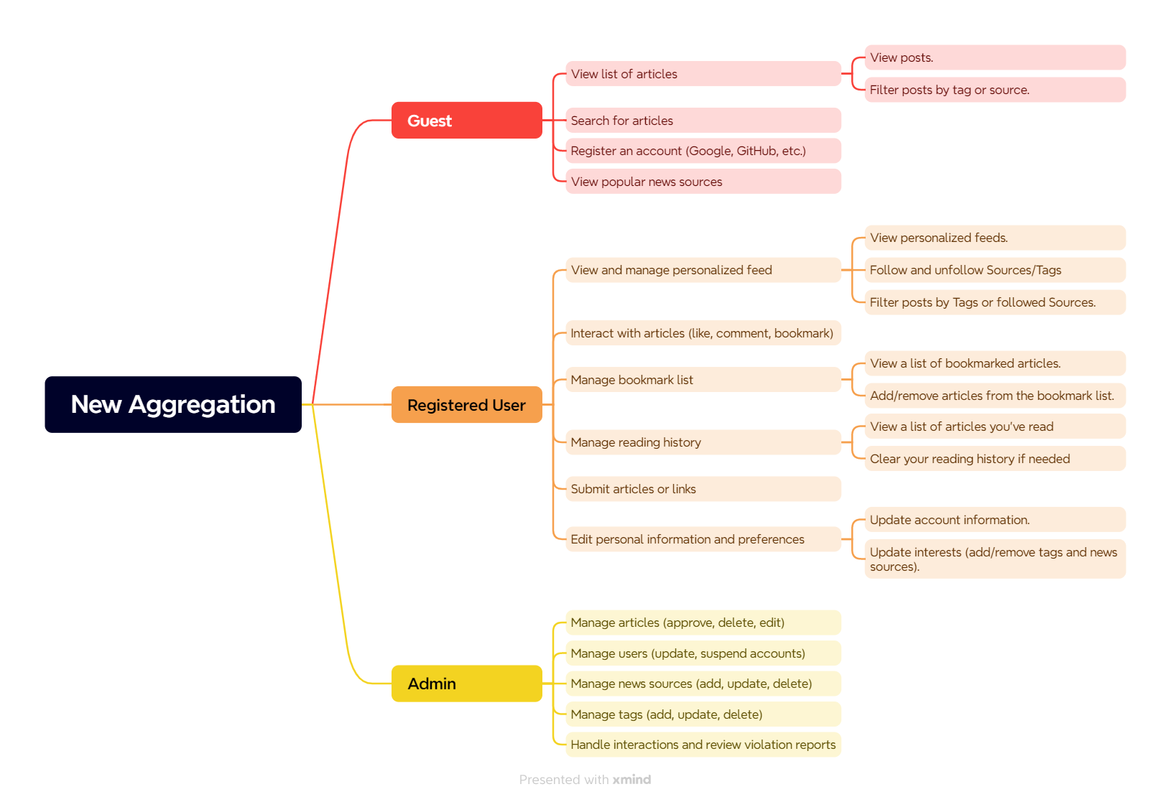

Slide 5
Component analysis

Slide 6
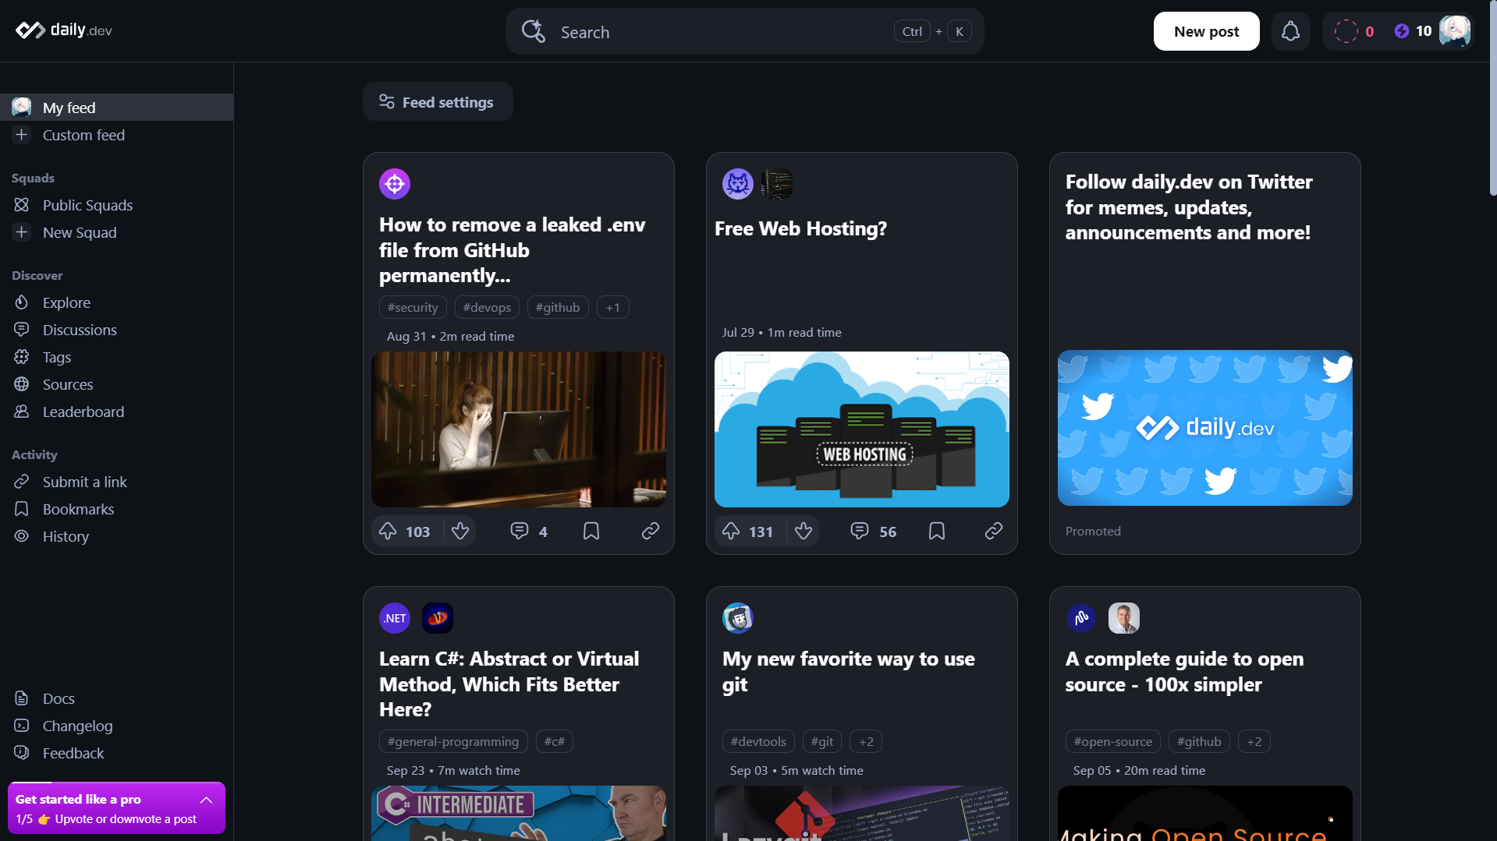
My Feed
Truy vấn từ bảng Fact_News theo sở thích của người dùng (sử dụng thông tin từ bảng User_Tag, User_Source).
Cập nhật và truy vấn số lượng like, comment, view cho từng bài viết từ các trường trong bảng Fact_News.

Slide 7
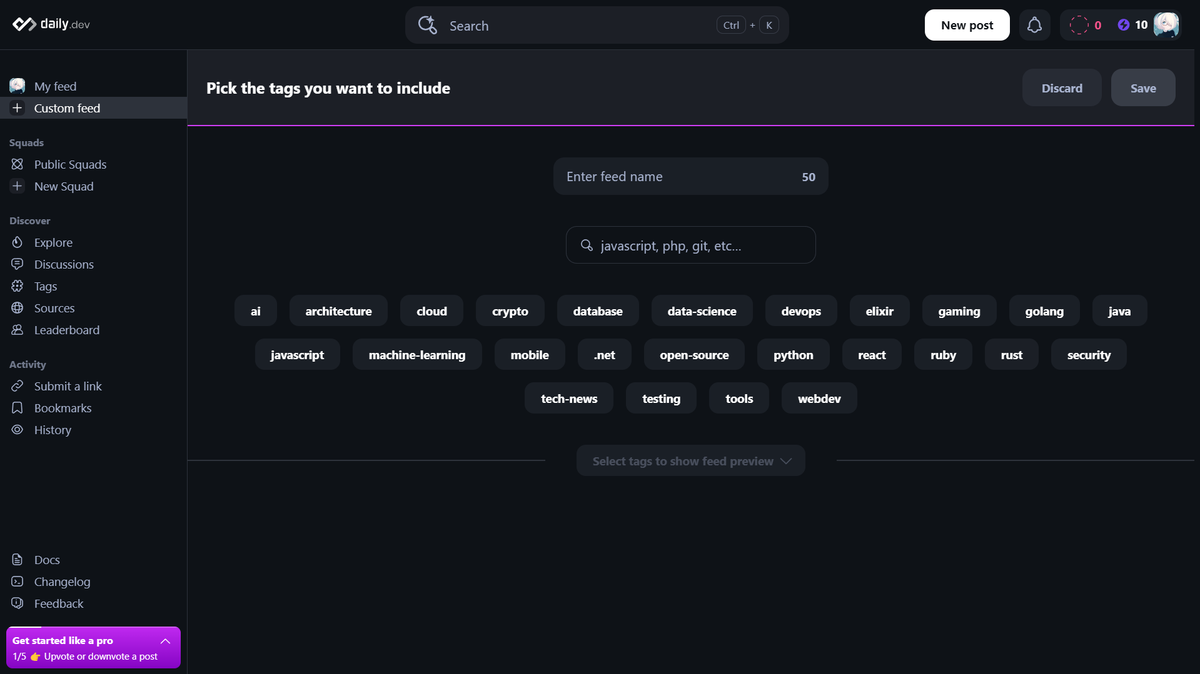
Custom Feed
User có thể thêm hoặc xóa các nguồn tin Dim_Source và các thẻ Dim_ Tag mà họ muốn theo dõi.
Liên kết giữa người dùng và các nguồn tin được cập nhật trong User_Source và giữa người dùng và các thẻ trong bảng User_Tag.

Slide 8
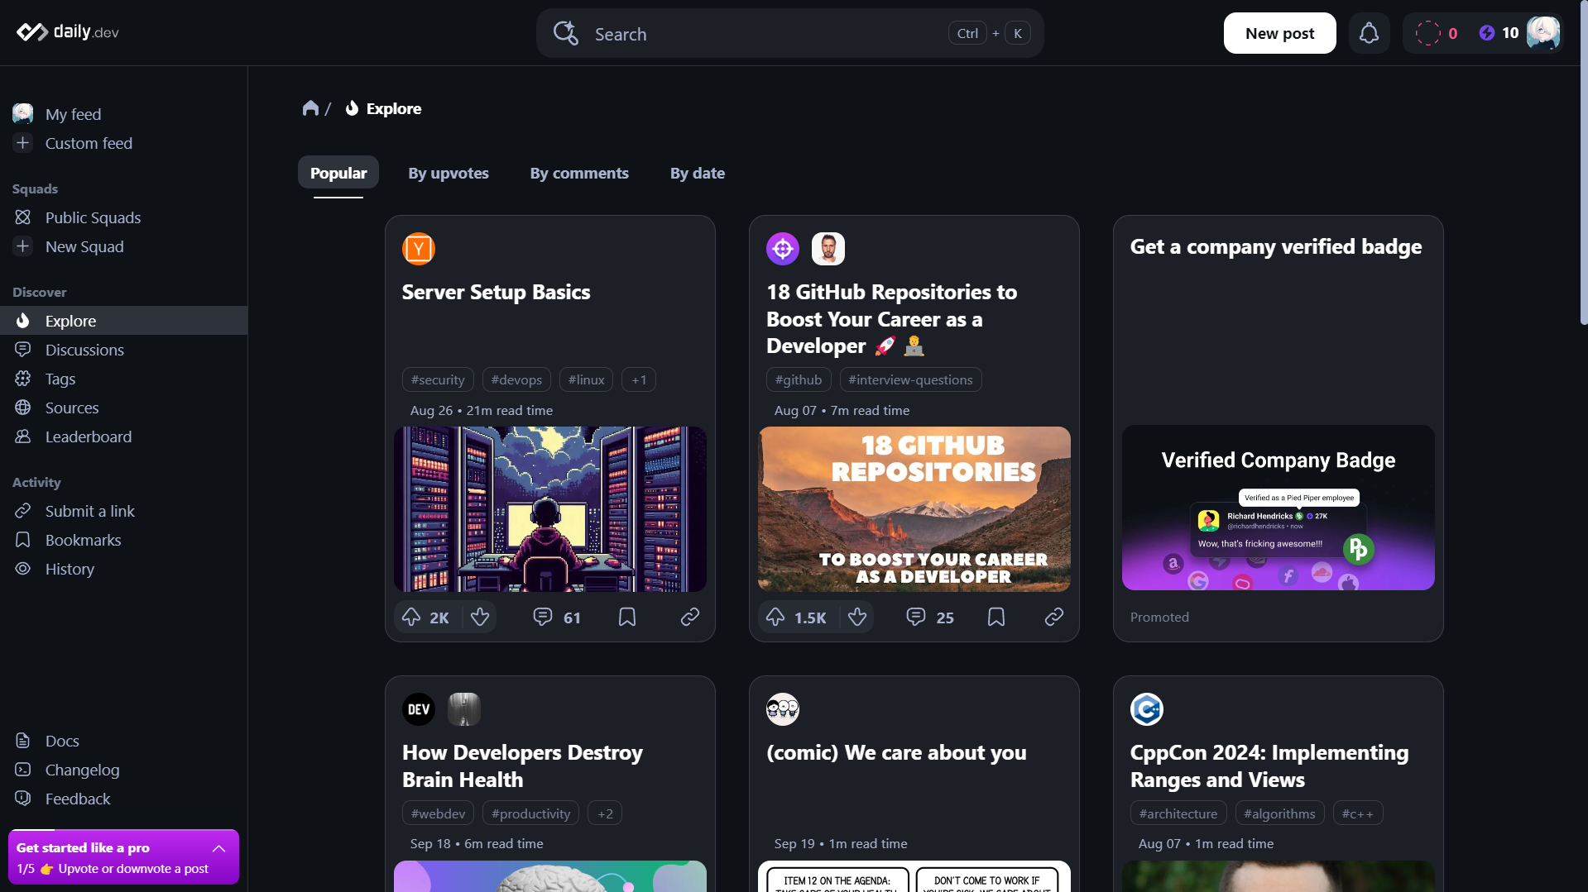
Explore
Lấy danh sách các bài viết phổ biến từ các nguồn khác nhau Fact_News, sử dụng các tiêu chí như số lượng view, like, comment, date.
Hiển thị các nguồn tin nổi bật từ Source_Dimension mà User chưa theo dõi.
Lấy danh sách bài viết theo các chủ đề (danh mục) từ bảng Category_Dimension.

Slide 9
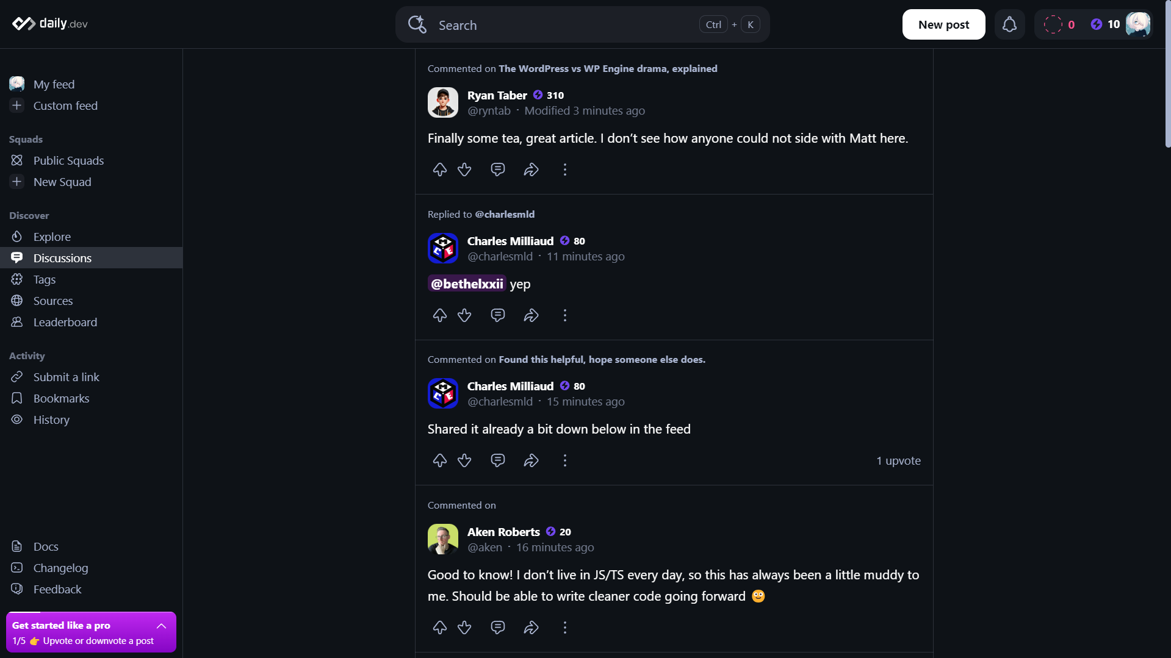
Discussions
Quản lý bình luận
Thêm, xóa, và lấy danh sách bình luận từ Fact_Article_Interaction với loại tương tác là "Comment".
Tương tác với bình luận
Người dùng có thể like hoặc reply bình luận, cập nhật số lượng like cho các bình luận

Slide 10
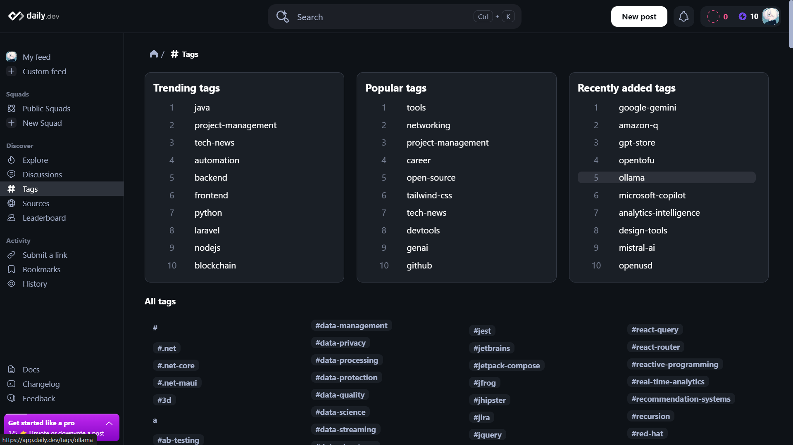
Tags
Quản lý thẻ
Lấy danh sách các thẻ có sẵn từ Dim_Tag. Lọc bài viết theo thẻ từ Fact_News dựa trên News_Tag.
Theo dõi và bỏ theo dõi thẻ
Cho phép người dùng theo dõi hoặc bỏ theo dõi các thẻ, cập nhật bảng User_Tag.

Slide 11
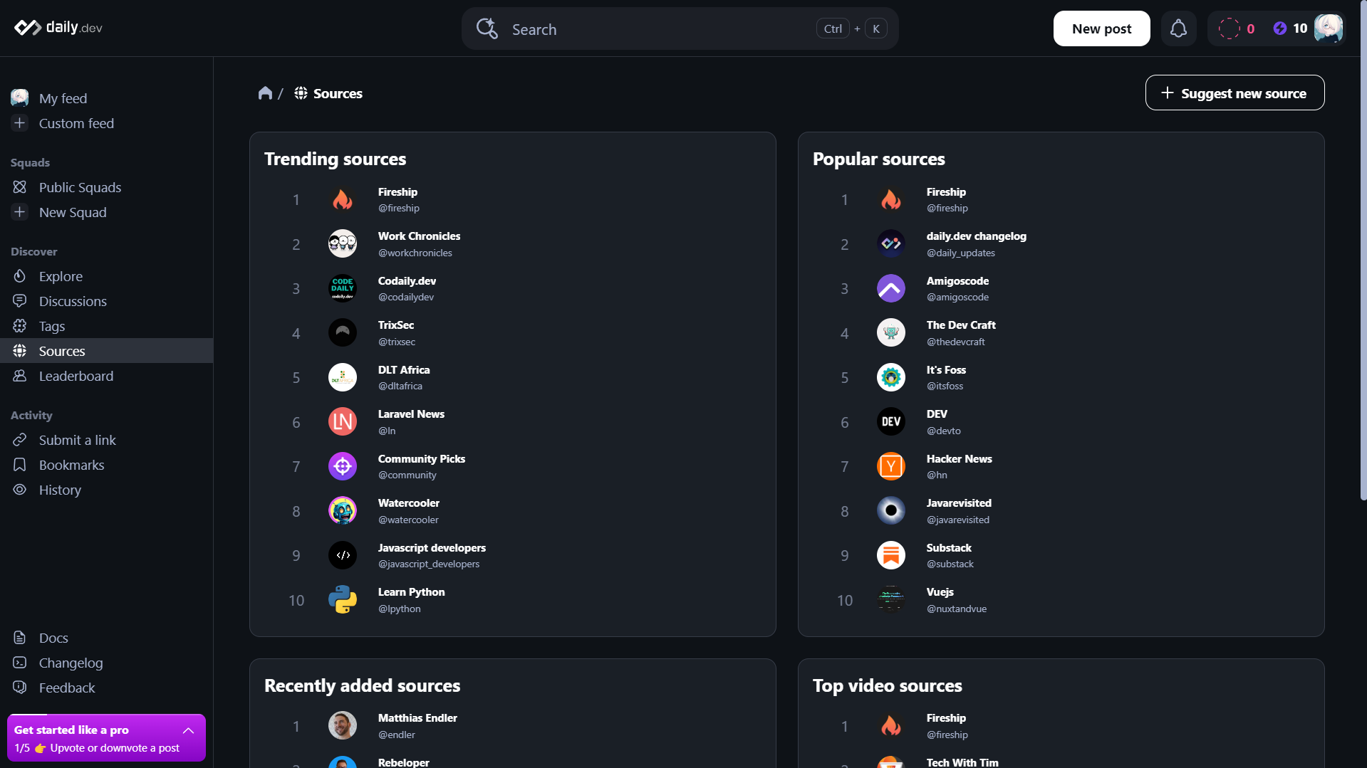
Sources
Quản lý nguồn tin
Hiển thị danh sách các nguồn tin đã đăng ký trong hệ thống từ Dim_ Source.
Người dùng có thể theo dõi hoặc bỏ theo dõi các nguồn tin.
Cập nhật nguồn tin
Tự động cập nhật bài viết từ nguồn tin thông qua RSS và lưu xuống database

Slide 12
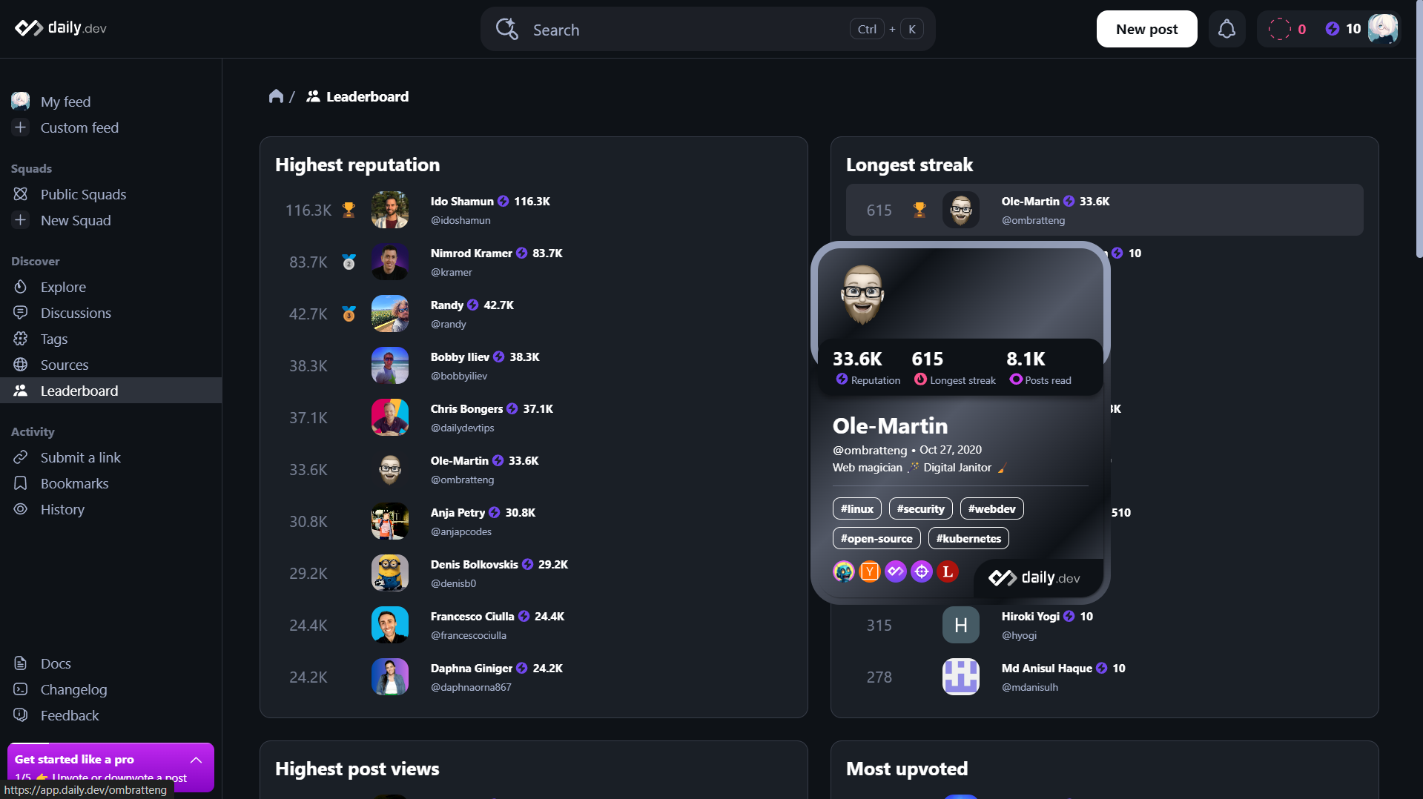
Leaderboard
Bảng xếp hạng bài viết và nguồn tin
Truy vấn các bài viết được tương tác nhiều nhất (view, like, comment) từ Fact_News.
Hiển thị các nguồn tin có nhiều bài viết hoặc bài viết được tương tác nhiều nhất.

Slide 13
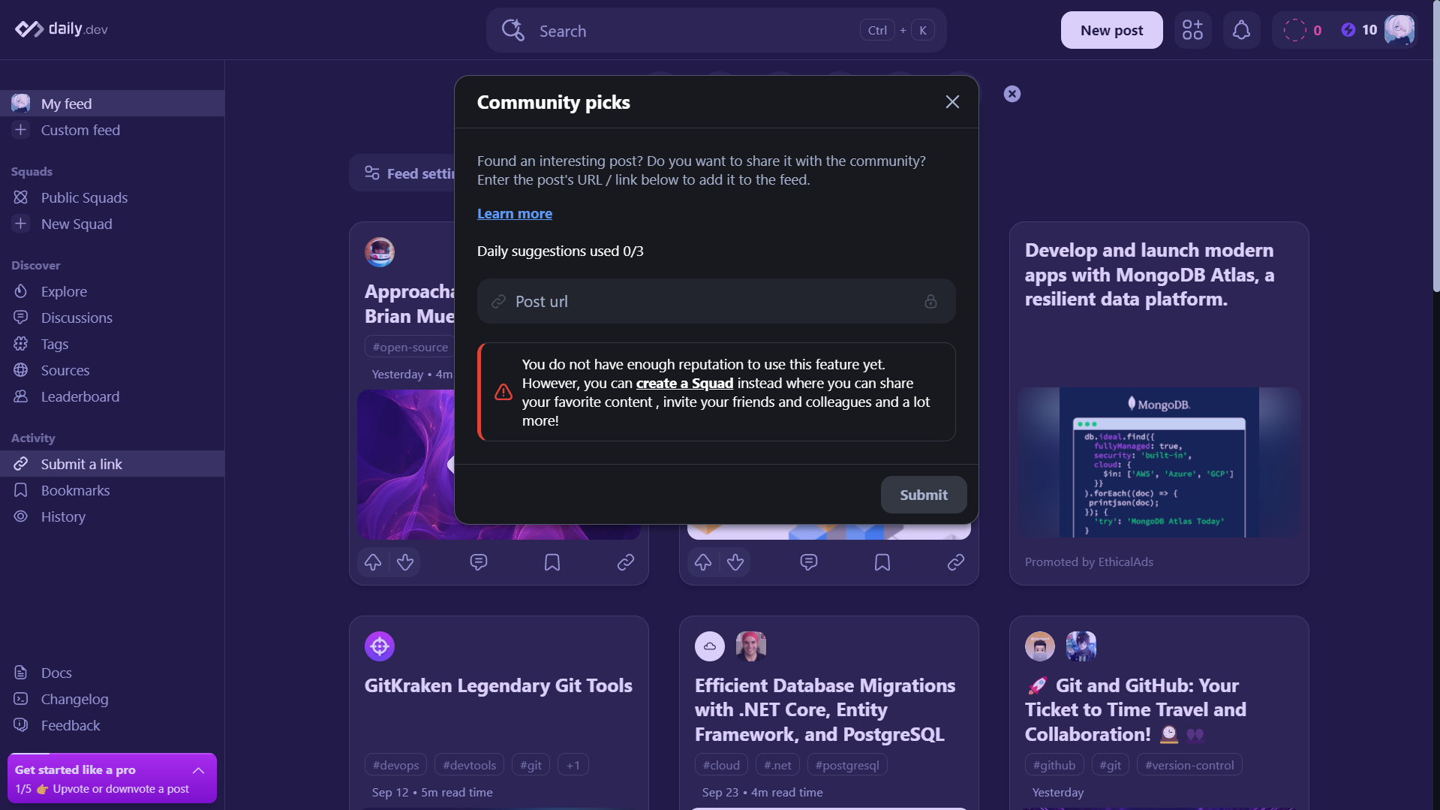
Submit a Link
Gửi bài viết mới
User có thể gửi bài viết hoặc liên kết để xem xét và đăng tải.
Các liên kết này sẽ được thêm vào Fact_News sau khi được Admin kiểm duyệt.
Kiểm duyệt liên kết
Admin có thể duyệt các bài viết do User gửi, quyết định đăng tải hoặc từ chối

Slide 14
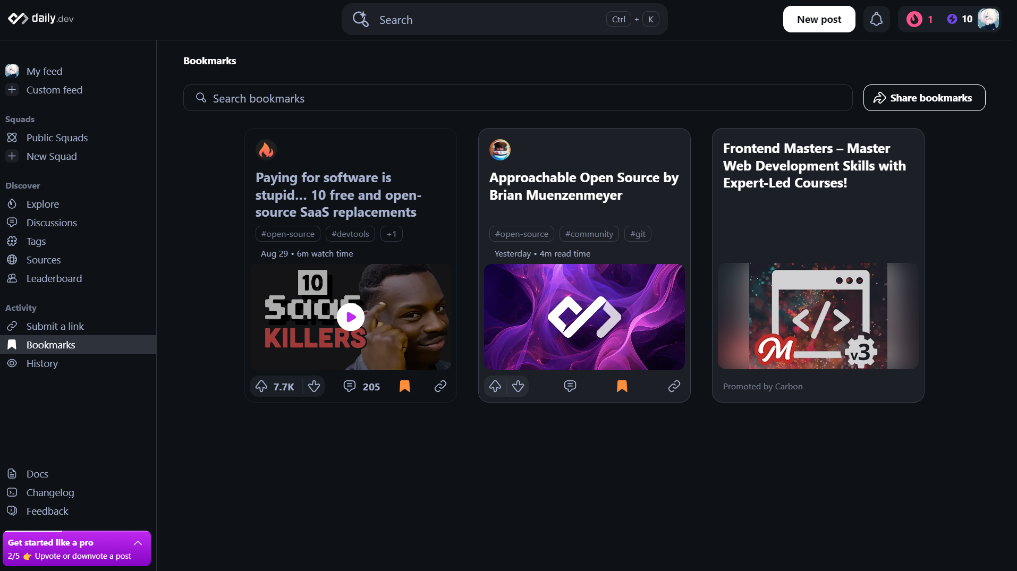
Bookmarks
Quản lý bookmark
Người dùng có thể lưu và quản lý các bài viết đã bookmark, lưu dữ liệu vào Fact_Bookmark.
Lấy danh sách các bài viết đã được bookmark của người dùng.

Slide 15
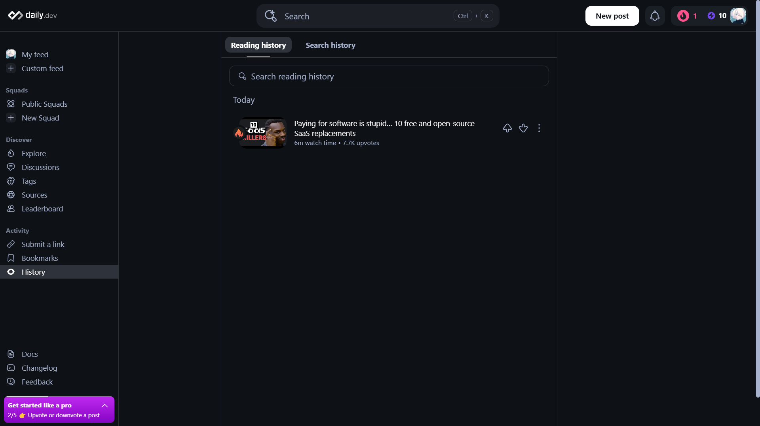
History
Quản lý lịch sử đọc
Lấy danh sách các bài viết mà người dùng đã đọc từ bảng Fact_History.
Xóa hoặc quản lý lịch sử đọc của người dùng.

Slide 16
Database

Slide 17
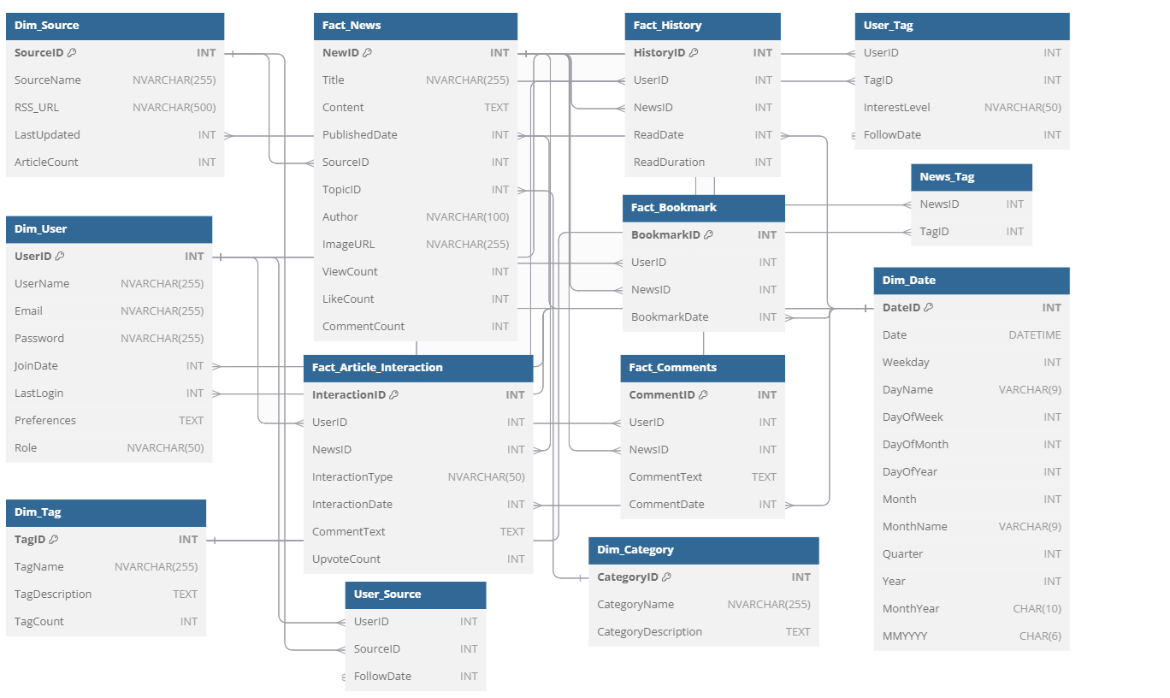
https://dbdiagram.io/d/6649e0fbf84ecd1d229010f9

Slide 18

Thanks for watching

